Slide 1

金盘科创大厦智慧酒店
运营策划方案

Slide 2
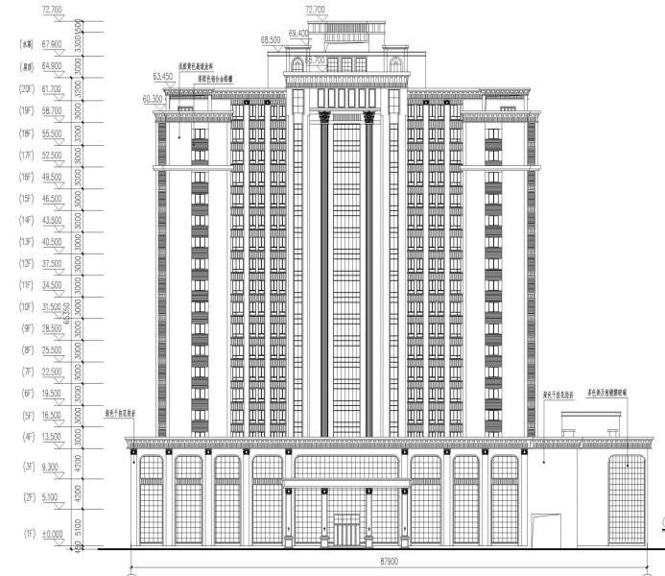
金盘科创大厦功能结构图
L20 公司会所、露天花园BBQ、小型影院、红酒雪茄吧
7~19 客房区拥有套房共计126间
F5~F6 员工住宿区，拥有标间32间
F4 管道转换层、露天休闲区、SAP休闲区
F3 跨境电商
L2 健身休闲区、餐饮区
L1 大堂、自助餐区、监控中心、消防中心、厨房、24h便利店

Slide 3

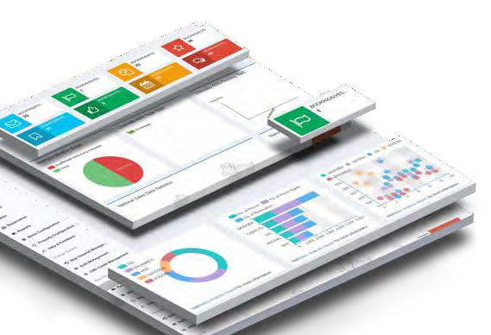
目录
01
定位—高端管家式会员酒店运营模式
02
营销—以KOL＋KOC+数字营销渠道
金盘科技大厦
运营策划案
03
团队—以客户满意度为关键绩效目标
04
经营—为金盘科技公司创造合理利润

Slide 4
1、核心定位：高端会员酒店
——管家式服务

Slide 5
高端会员定位，拟将VIP分为3个级别
●
VIP钻卡：作为“科创大厦会员俱乐部“最尊贵的会员，将享受“科创大厦“为其提供的最为优质的个性化服务，及最大程度的价格优惠。
VIP金卡：作为“科创大厦会员俱乐部“尊贵会员，将享受“科创大厦“为其提供的仅次于VIP钻卡会员的优质、个性化服务，及价格优惠。
VIP银卡：作为“科创大厦会员俱乐部“贵宾会员，将享受“科创大厦“为其提供的次于VIP钻卡和VIP金卡会员，而又高于“科创大厦俱乐部”普通会员的优质、个性化服务，及价格优惠。
详见附件1《科创大厦VIP会员卡发行、推广策划案》
●

Slide 6

科创大厦的目标消费者是谁？
科创大厦目标消费者应该是金盘科技以服务内外和上下游相关政商客户为主，他们需要全保姆式服务和全新的商务体验，有一种真正的宾至如归之感。
高端会员定位
VIP目标消费者
无论是商务活动，还是组团旅行，或是出差工作，他们可能都会通过社交媒体而非传统的营销渠道来了解目的地或旅游品牌。
通过了解不断变化的消费者偏好，我们可以确保酒店与当今的旅行者偏好保持相关性。详见附件2《VIP贵宾接待程序》

Slide 7

其他高端会员人群画像
商务活动
科创大厦VIP会员目标客户以公司相关利益方的国际、国内上下游目标客户为主，同时向在海南有高端商务活动的所有目标消费群体开放。
会议会展
随着海南各项会议会展的召开，在目前疫情依然严峻的当下，全球商务活动、旅行者们正把目光从海外，从大陆转向海南自由贸易港。

Slide 8
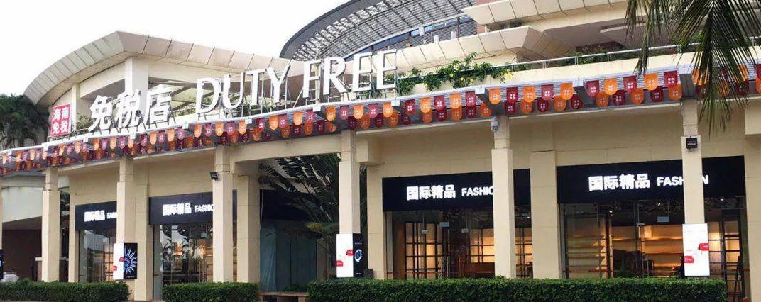

免税购物
其他高端会员人群画像
海南岛的免税购物政策进一步开放，美食美景正在成为众多到海南旅行决策的一个关键因素。
运动赛事
随着海南各项运动的开展，科创大厦也可为运动爱好者们 提供独特的设施设备。

Slide 9

物联网不仅走进了家庭，也进入了酒店的客房。
从访问流媒体服务到智能手机上的房间密钥，客房中必 不可少的酒店设施正变得越来越数字化。
高端会员客房
智能硬件
客人需要礼宾服务或控制温度都只需按下一个按钮(或 轻触手指)，而声控也已经不仅仅是让Alexa播放你喜欢 的歌曲那么简单了。
而这些创新只需要对现代的客房进行一些小的调整，所 以一个有远见的酒店管理者可以快速有效地将它们加到 酒店客房中。

Slide 10


智能硬件
1、带上你自己的流媒体
像亚马逊FireStick这样的便携式流媒体设备可以让客 人在打包行李箱时也带上自己喜爱的电影或节目，但只 有在酒店房间的电视有USB接口的情况下，他们才能观看这些节目。
2、基于平板电脑的控制
忘记那些包含酒店服务信息的传统活页夹吧；一些流行的品牌例如Crestron, INTELITY, SuitePad，Crave可以支持客人在房间的平板电脑上查看餐厅运营时间，客房点餐菜单，水疗服务，和周边区域建议，还可以播放音乐，控制房间的灯光和温度，并提出特定要求。

Slide 11

智能硬件
3、无线充电设备
数据线已经成为了过去式。 无线充就能够直接为你的手 机和智能设备充电了。
4、智能控制
对于温度、光线和电量的数 字控制，比如Nest温控器， 支持通过智能手机或其他设 备，仅仅轻按手指就可以进 行调整和编程。
5、隔音技术
新标准下的隔音窗户采用了 声学技术，将交通、飞机或 吵闹的音乐所造成的噪音降 到最低，这意味着噪音投诉 将永远消失。

Slide 12

智能硬件
8、无钥匙入驻
键盘代码、数字房间钥匙或 智能手机上的应用程序消除 了对实体房间钥匙的需求， 简化了入住流程。
6、声控控制
升级智能音箱，比如亚马逊 的Alexa， Volara这样的系统 可以支持处理一些客人在店 内的指定要求。这些系统使 得客人可以通过语音命令来 要求获得像贴身管家一般的 服务。
7、智能镜子
这种高科技的设施结合了电 视屏幕和客房镜子。在刮胡 子或刷牙时，客人可以看新 闻，查看天气，或通过礼宾 功能获得酒店服务。

Slide 13

智能硬件
9、前台视频聊天
只需快速扫描二维码，“Crave”等通信系统就可以让 客人与酒店员工进行实时聊天、发短信或视频。客人可 以跳过走到前台的这一步骤，同时工作人员还能够快速 有效地回答问题或处理客人要求。
10、智能电视
许多客人想要在住店时观看他们最喜欢的Netflix Show， 而不是有线电视，而智能电视——无论是通过集成互 联网连接，还是增加例如苹果电视或Roku之类的附加组件——将支持观众从一个应用程序目录中选择他们最喜欢的流媒体服务。

Slide 14

我们看到，酒店科技领域的创新一直在快速迭代。 过去像人工智能、数字门锁等这些昂贵的技术，随 着技术的成熟和普及变得比以往任何时候都便宜。
高端会员保障
技术实现
同时，先进的支付系统和应用程序功能，也让酒店 经营者和客人在预订、付款和体验上，有了更多新 选择。虽然这些目前看来可能还是“趋势”，但是 在未来会变得越来越普遍。

Slide 15

主题四：技术
技术实现
1、基于人工智能优化定价
目前，许多收入管理系统已经接入了人工智能支持的定价算法。通过分析 大量历史价格、市场数据和预测，来帮助酒店确定最优价格。在餐馆、水 疗中心和其他门店，人工智能也能带来相应的定价优化。
2、销售经验
通过一些新的技术手段，可以让在客人预订酒店的过程中或者完成预订 后，根据其个人需求升级房间，或者购买相关的交通、餐饮、旅游和其 他的附加服务。通过多种优惠或者有趣的套餐来增加销售选项，吸引用 户购买。在用户的消费周期内，整个销售链条是非常全面和开放的，这 也在一定程度上优化了客人的购买体验。

Slide 16
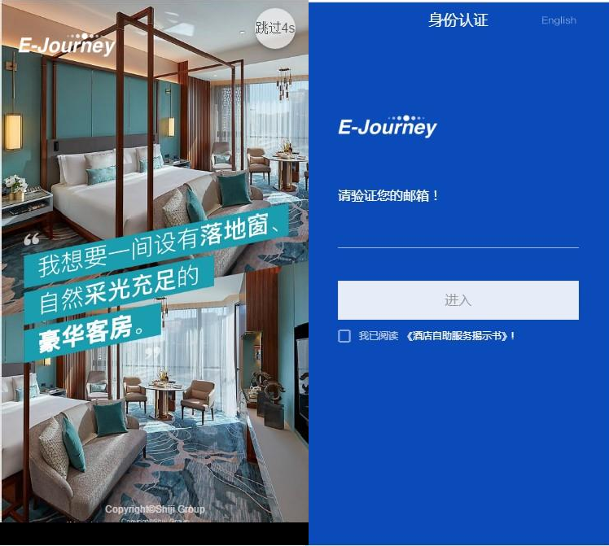
主题四：技术
技术实现
3、智能选房
如今，越来越多的客人，能够在到达酒店之前通过酒店 或者第三方提供的技术提前选择他们想要入住的房间号。 就像我们去机场自助值机一样，消费者越来越拥有选择 房间的自主权了。
比如石基Cambridge云PMS，在对客服务上专门为酒店 打造了E-Journey，联动酒店PMS与用户端的移动设备 应用。通过E-journey页面，酒店客人可以方便快捷地进 行自助选房、支付预付款、入住、查看账单以及客房服 务等操作，尤其在酒店客流高峰期，E-journey能够很大 程度上减少客人排队等待时间，提升客人满意度。
这一模式，更加契合当下用户更愿意在消费过程中掌握 主动权和便利性的消费习惯。

Slide 17



主题四：技术
技术实现
4、健身项目投入
对于很多坚持健身的客人来说，即便出门在外也不想牺 牲自己的健身计划，所以目前很多酒店会投资于客人已 经了解并喜爱的健身项目，比如Peloton。同时，也增 设酒店在宾客喜欢的健身设备上的投入。在如威斯汀酒 店，还专门设置了New Balance产品租借等服务。

Slide 18

主题四：技术
技术实现
5、人工智能预订体验
酒店经营者可以在人工智能的帮助下，不断优化自己的网 站。通过A/B测试，来提高直接在线预订率。
6、翻译设备应用
随着国际旅行者数量的增加，酒店员工在翻译中遇到困 难的可能性也在增加。酒店工作人员所面对的，可能是 来自不同国籍的客人。那么，对于酒店来说，就要适当 为酒店员工配备语言翻译工具，提供即时的翻译，以便 更好地与客人沟通需求。

Slide 19

主题四：技术
技术实现
7、RFID技术
射频识别(RFID)通常应用于智能钥匙和房卡 中，是一种使用无线电波传输信息的非接触 式安全和通信技术。

Slide 20

8、自助式酒店软件
技术实现
与过去安装起来昂贵且耗时的酒店系统不同，新型的自助式 酒店应用程序可以让酒店经营者快速且轻松地配置该工具， 有时甚至可以免费试用。
9、自动化
让系统处理“繁忙的工作”，例如回答常见的宾客问题和 发送报告，以便可以腾出时间来处理更重要的任务。

Slide 21
主题四：技术
技术实现
10、会议场所数字化
团队预订管理。团队模块是销售管理软件的核心，记录了包括会 议宴会和团队用房所有类型的团队预订。可以把宴会会议的预订
（场地，食品和酒水）同客房预订结为一体，有效地控制了团队用 房数量和团队状态。
宴会与活动管理。这款宴会软件以整套用于规划活动行程及提供 宴会服务的工具为特色。宴会销售系统设有场地预订，菜单选择及 个性化，项目设施提供，宴会模块还提供了收入预测报告功能。
  报表与辅助功能。要集合所有酒店常用报表数据的需求,结合一些 辅助功能的实现,比如数据的导出,客户回访数据统计,PMS信息查询, 库存处理,预算及收益对比,实时查看出租率图表,客户实时消费记录 及一些快捷处理订单功能体现。
繁琐的ERP流程正在得到重大升级；有了专门为会议和 活动市场设计的新工具，销售经理可以在第三渠道中分 发会议场地的可用性和价格，使得客户和活动策划者可 以在线预订场地。
比如石基昆仑推出的以客户为中心的酒店销售和会议 管理系统KEH（IKUN Eventhubs），这款产品是实现了 与PMS和CRS整合的客房销售和宴会销售全功能管 理 软件。主要有四大核心功能，帮助酒店业建立一套 完 善的数字化销售管理体系，更好地提升效率和收益。
销售线索和流程管理。帮助支持销售人员有效的编排管 理客户档案关系，酒店建立客户和联系人档案，用来收集 客户信息以进行有效地预订和数据分析。

Slide 22
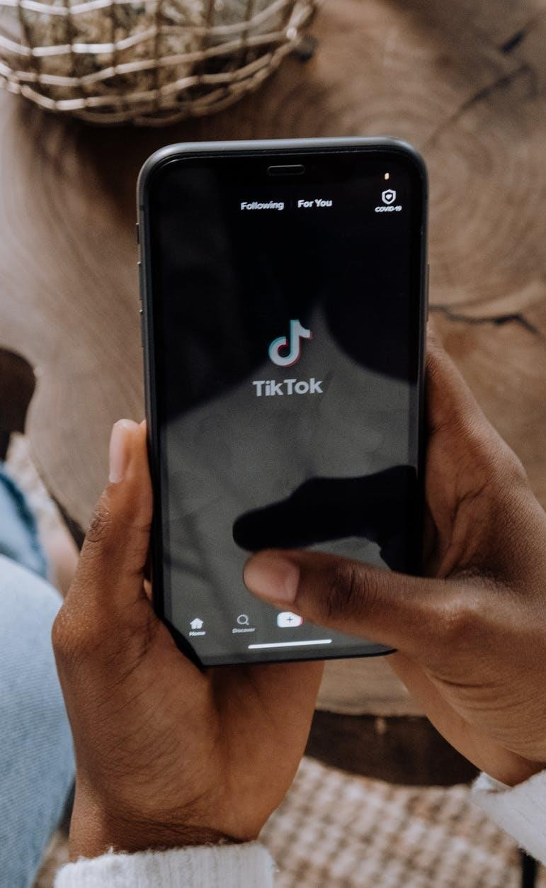
11、大堂中的无人零售，跨境电商体验店
技术实现
这些自助式“零售”可以让客人在自助退房时快速购买所需餐饮，这节省 了人员成本，并有助于酒店餐厅与超市和快餐店竞争。同时，还可以在科创大厦酒店一键购物全球商品。
12、关注和使用新兴的社交媒体平台
酒店需要不断关注和使用当下新兴的社交媒体平台，以触达更多新领域的 受众。过去，很多酒店可能将社交媒体重点放在杂志和OTA渠道上，也对 里边的推荐机制相对熟悉。但是随着当下视频风口的崛起，酒店经营者也 可以战略性地使用抖音和小红书种草来触达更多受众。

Slide 23
主题四：技术
技术实现
13、网络安全
数据安全黑客经常成为头条新闻，并且随着线上存储的敏 感数据越来越多，酒店需要确保这些数据的安全存储，以 避免泄露，那么酒店企业可以采取哪些措施来增强数据安 全性，并且将攻击风险降到最低呢？这涉及以下几个方面：
加强和更新基础设施：酒店需要对系统定期进行更新和调 整，以及安全补丁的按时更新，同时，需要根据最佳实践经 验来进行管理。
关注管理权限变更的安全性：为了降低风险，在实际执 行更改命令之前，酒店需要在不进行更改的情况下对其进 行测试，以免影响所处环境。
加强员工数据安全知识与技能培训：加大对人员和安全培 训方面的投资，确保员工知悉黑客攻击带来的后果并熟练掌 握应对措施，以及明确需要保护哪些数字资产。
维护软硬件及数据相关信息：公司应当保存并关注具有 价值资产的完整记录，即—关键数据、个人信息、知识产 权、安全凭证、员工和客人的登陆账户及密码等，这些资产与信息必须小心保护，并在系统中设立专门的风险管理。
关注所有项目的安全性：酒店应当将项目安全视为业务 项目和技术考虑中不可或缺的一部分，树立安全第一的概 念。
加强网络中心安全监管：酒店需要监管每个安全细节，无 论是员工培训、新员工登陆还是管理风险，因为总有各种 方式入侵系统，所以需要监控系统中发生了什么，并且快 速监测到系统中的漏洞，从而加强防范。

Slide 24



主题四：技术
技术实现
14、AR&VR
VIP客户希望在预订酒店之前酒店的所有信息，那 么还有什么比在客房中进行虚拟现实之旅更好呢？ 除了VR，增强现实技术还可以让客人只需带上头 戴式耳机即可体验酒店。

Slide 25
2、数字营销：KOL＋KOC+新渠道

Slide 26
科创大厦市场营销活动节奏安排
时 间
活动主题
活动内容
二月份
节日活动
春节
"爆竹声中一岁除，春风送暖入屠苏"各类年夜饭、守岁活动
情人节
鲜花VS巧克力"浪漫情人烛光餐
元宵节
"通宵灯火人如织，一派歌声喜欲狂"全家团圆饭、赏灯游青园
三月份
节日活动
三八妇女节
“美丽又实惠，健康更美丽”三八节“半边天”特惠活动日
主体活动
“百年好合”婚寿宴特惠活动
婚寿宴的推广与促销
四月份
主体活动
“百年好合”婚寿宴特惠活动
婚寿宴的推广与促销
“火红五月，舞动青春” 营销活动
五一劳动节、五四青年节特惠活动
五月份
节日活动
五一劳动节
婚寿宴、旅行社团队营销
母亲节
“感恩慈母，心系亲情”活动
端午节
"青园情结端午粽"夏季进补餐饮、粽子外卖活动

Slide 27
六月份
节日活动
六一儿童节
“快乐小精灵” 专业营养餐、自助餐活动
主体活动
清凉夏日活动
特色食品促销
七月份
节日活动
党的生日
联络各企业开展党员表彰等活动，带动消费。
七夕情人节
"七夕乞巧，红豆相思"情人餐
主体活动
清凉夏日活动
特色食品促销
八月份
节日活动
八一建军节
军人优惠活动
主体活动
状元宴
升学宴营销
九月份
节日活动
中秋节
"但愿人长久，千里共婵娟"赏月、看节目、猜灯谜团圆全家福及月饼售卖活动
教师节
凭教师证优惠活动主导带动消费

Slide 28
十月份
节日活动
国庆节
婚寿宴、旅行社团队营销
主体活动
团体会务促销
会议、商务营销
十一月份
主体活动
秋季美食节
“收获今秋”美食节，特价秋季美食活动
十二月份
节日活动
圣诞节
"温馨圣诞冬日情"圣诞大餐、圣诞舞会等活动
元旦节
元旦节前营销
2022年1月
主体活动
团拜会餐
团拜会餐促销活动

Slide 29
面对多样化营销手段和渠道选择，
科创大厦需要探索新渠道、新玩法
优化渠道组合，实现渠道利润最大化

Slide 30
科创大厦掘金数字营销时代的五大能力
数字营销时代对酒店运营者提出了新的要求
新媒体是数字营销策略的重要组成部分，归根结底，新媒体营销解决的是分享和传播的问题。因此科创大厦产品的设计需要围绕如何 引发分享和传播来进行设计。数字营销另外一个特点是效果可衡量，这意味着我们有能力获取数据来更好的追踪渠道表现和转化的情 况，并以此来不断优化和调整渠道策略和广告投放策略。在这一切的背后，都是以内容变现和流量变现为驱动的。内容红利和社交红 利依然存在，只是取决于我们是否已经做好准备，如何获取。
产品定位
重新定位酒店产品的 能力。让产品不平庸、 有亮点、打造差异化 优势和产品力
数据思维
获取流量和形成转化一 样重要。建立数据分析 体系来衡量渠道价值和 转化效果。流量红利已 尽的今天，不建议一味 以获取流量为导向
内容营销
通过内容营销来解决 分享和传播的问题。 这一点对于内容类电 商的运营至关重要
用户运营
有能力将外部渠道过 来的客人沉淀在自己 的流量池， 并不断进 行孵化， 降低获客成 本，提升用户价值
数字营销
通过数字营销体系不断 触达客人，激发需求， 累积品牌好感度，具备 建立always on 数字营 销策略的思维能力

Slide 31
It is going to be a Segmented world…...
细分 将是酒店业未来发展的关键词
渠道更细分
头部渠道将被稀释，以 个人和小组织为代表的 长尾渠道崛起
数字营销时代全面到来
产品更细分
ABS模式备受追捧。
包括万豪、洲际等多个酒 店集团已经在尝试落地
酒店产品结果将被重塑
人群更细分
人群细分不仅指用于产品 前期定位的目标市场人群， 还指企业内部的用户人群， 通过不同的标签叠加，可 以组合出无数细分人群， 用于更精准的营销
品牌更细分
以一概全的标准品牌时 代已辉煌不再，是用10 个品牌开1000家店，还 是用100 个品牌开10 家 店，这是一个问题

Slide 32










新模式下以KOL＋KOC组合投放为主
KOL
引流
提高声量
种草
转化
KOC
扩散快
可信度高
渗透性强

Slide 33

电商渠道的主要类型
过去二十年间，渠道的发展不断演进、迭代
1996年Booking.com 成立，1999年携程在中国成立。中国酒店电子商务的发展始于OTA，却不止于OTA。OTA是一个时代的产物，OTA对接供 需双方需求的方式主要依靠信息不对称，包括后来的飞猪虽然模式不同，但主要也是依赖于信息不对称；后来有了以微信、小红书为代表的内容 类电商，对接双方需求主要依靠的是内容驱动和共鸣；再后来有了以拼多多为代表的社交类电商，主要以传播为纽带，建立供需之间的连接，之 后有了以抖音为代表的短视频电商平台，本质上依然是靠内容驱动，只是变化了形式。
微信、拼多多等都属于是社交类电商的代 表。这类电商平台将社交红利发挥的淋漓 尽至。以传播为纽带建立供需之间的连接
社交类电商 以传播为核心
无论是携程、美团还是飞猪， 基本都可以归类为交易类电 商平台。中国酒店电子商务 发展起始于交易类电商，但 不止于此。当然，这些年交 易类电商也在其平台上融入 了更多的内容和玩法，来建 立供需之间更多样性的连接
交易类电商
OTA为主
短视频只是内容呈现方式的迭代。由 图文、H5、音频到视频的过程，是 碎片化时代的产物。也为行业发展提 供了新的可能性。这将是一个KOL盛 行的年代，我们无法忽视这些所谓的 “长尾渠道”，主流OTA的市场份额 或将被分流和蚕食。
短视频电商本质依然是内容驱动
UGC模式由来已久，以微信和小红书为代 表，酒店行业来说，Tripadvisor、马蜂窝 都属于UGC时代的产物。这一阶段KOL的 话语权开始不断增强，个人渠道开始崛起。
内容类电商
内容驱动

Slide 34
























KOL成为品牌投放广告的重要渠道
KOL有内容
KOL通过长期的优质内容输出，助力品牌沉淀内容，为品牌带来深远 的影响力。
KOL有粉丝
KOL拥有大量粉丝，品牌借助KOL的粉丝体量快速增加曝光，扩大声 量。
KOL可实现“种草”+交易
基于粉丝对KOL的高度信任，加之KOL了解粉丝需求，KOL容易对粉
丝进行“种草”，甚至加快“拔草”速度。

Slide 35



品牌投放KOC的目的：
低成本实现目标用户的深度渗透
内容更真实
爆发式传播
信任感更强
KOC发表的评论能体现广
大用户的看法。
热词收录，用户搜索后可 看到大量相关内容，形成 大量曝光。
KOC也是用户，能以同理
心影响其他用户。

Slide 36








七大新渠道、新玩法大盘点
盘点汇总2021年迅速崛起的七大新渠道和新玩法
包括渠道特点和人群分析、开通流程以及收费标准、渠道玩法总结
小红书
以女性为主的小红书，酒店
爆款应该怎么做？
抖音
酒店如何借助短视频，占 据抖音文旅市场高地？
飞猪直播
旅游直播种草＋带货，如何 玩转飞猪直播？
拼多多
华住、亚朵、小猪等上线拼多多， 拼多多会是下一个流量阵地吗？
口碑
2021年大举进军酒店餐饮市场的 口碑带来哪些福利和补贴？
高德
高德地图推出酒店比价，地
图导航将如何影响酒店分销？
携程开放平台&Boss 直播
程邀旅行带货，是否会带来 新一波社交红利？

Slide 37
3、团队管理：以客户满意度为核心

Slide 38
团队组建与核心指标
前厅部
客房营业额
对客结账差错率
行李运送与保管差错率
客人有效投诉数
客人满意度分数
新增会员注册数量
紧急事件处理速度…
客房部
部门GOI率
（营业利润/营业收入） 经营成本节约率
对客服务设备设施完好率
客人满意度
投诉解决率
卫生服务达标率
…
餐饮部
餐饮营业额 部门GOI值
餐饮销售计划达成率
餐饮经营成本节省率
菜品出新率
对客服务设备设施完好率 客人满意度
客人投诉解决率
卫生清洁达标率
…
工程部
工程计划目标完成率
设备设施完好率
设备设施正常运转天数 系统运行成本节约率
设备设施维修及时率
平均故障间隔时间
客人满意度
…

Slide 39

客户满意度绩效考核及量化：
明确满意度衡量指标，确保管理层思路能贯彻 到各级员工，以标准化的要求执行日常工作。

Slide 40
酒店客户满意度绩效考核指标体系
收集满意度调查数量/打开比例/收集 到的有效客人联系方式（手机，邮箱）
/问卷有效回复率/问卷发送频率/问卷 设计的科学性/问卷回复的及时性/有 效重点客户的回访（企业客户）/是否 作出改进/奖惩机制
NPS（净推荐值）
NPS Percentage Change
NPS Index
Top Box
宾客满意度调查
GRI（全球舆评指数）
GRI Percentage Change
CQI
Ranking
指标体系
评论数量(好评，差评数量）/正面 提及、负面提及数量/管理层回复 数量/ 平均回复时间/是否作出改进
/奖惩机制
舆评管理
部门平均分数
前厅部、礼宾部、工程部、客 房部、餐饮部、市场营销部
负面提及，正面提及的数量/响应 速度/收集到Case的数量/神秘访 客的结果
部门评价指标

Slide 41

满意度绩效考核的四大关键点
设置合理目标
明确岗位规范 实时监控 定期回顾

Slide 42
4、经营：为金盘科技创造合理利润

Slide 43
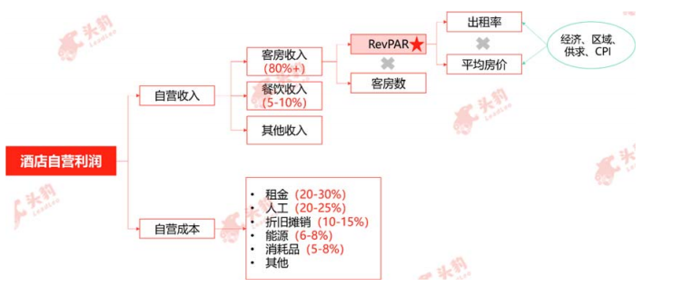
科创大厦自营分析（略）
利润构成
备注1： RevPAR=每间可供出租客房收入
备注2：自建自持物业租金可记为机会成本

Slide 44
人员编制（略）
人员级别及编制人数
 |  |  | 经理 |  |  | 主管 |  |  |  | 领班 |  |  |  | 员工级 |  |  |  |  |  |  | 合计
部门 | 岗位 | 行政级 EXEC | 部门经理A级 A1/A2 | 部门经理B级 B1/B2 | 部门经理 C级 | S1 | S2 | S3 | S4 | C1 | C2 | C3 | C4 | R1 | R2 | R3 | R4 | R5 | R6 | R7
总经办 | 总经理办公室/ 车队
人力资源部 | 经理/人事劳资/培训质检/员工宿舍/员工食堂/医务室
前厅部 | 大堂副理/礼宾/接待/总机/商务票务
客房部 | 楼层/PA/洗衣房
保安部 | 治安/消防
餐饮部 | 楼面/管事部
市场营销部 | 销售/企划公关
财务部 | 会计/收银/审计/成本/采购/电脑房
工程部 | 综合/电梯/弱电/锅炉/空调/万能/电工
员工编制合计

Slide 45
工资方案（略）
职务类别 | 级别 | 人数 | 岗位职务Job titles | 基本工资Salary
Position Code | Grade |  |  | 试用期On pro. | 试用后After pro.
行政级 | E | 3 | 总经理
(EXEC) | E1/E2 |  | 餐饮总监
 |  |  | 出品总监/行政总厨
部门经理A级 | A1 | 3 | 市场销售总监/财务总监/总工程师
 | A2 | 4 | 总经办主任/人力资源部经理/财务部经理/保安部经理
部门经理B级 | B1
（DHB） | B2 | 4 | 前厅部经理/客房部经理/保安部副经理/餐饮部经理
部门经理C级 （DHC） | C | 5 | 人事经理/客户部经理/公关部经理/中餐经理/西餐经理
主管 (Supervisor) | S1 | 38 | 大客户经理/采购部经理
 | S2 |  | 总经办秘书/主管会计/值班工程师/宴会主管/西餐主管
 | S3 |  | 宴会预订主管/酒水部主管/茶皇殿主管/客户经理/公关策划主管
 | S4 |  | 人事主管/后勤主管/收银主管/成本会计/帐务会计/大堂副理/接待主管/礼宾部主管/客房主管/PA主管/洗衣房主管/治安主管/消防主管/管事部主管/餐厅主管/包厢主管/传菜主管
领班 （Captain） | C1 | 62 | 电脑维护员/出纳/锅炉领班
 | C2 |  | 车队队长/劳资专干/培训质检专干/木工领班/空调领班/水工领班/电工领班/值班配电领班/餐厅领班/包厢领班/传菜领班/西餐领班/宴会领班/酒水领班/管事领班/茶艺领班
 | C3 |  | 大客户主任/客户主任
 | C4 |  | 医生/员工高级厨师/收银领班/总机领班/接待领班/礼宾部领班/客房领班/PA领班/洗衣房领班/房务中心领班/治安领班/消防领班
基层员工 （R&F Staff） | R1 | 333 | 锅炉工
 | R2 |  | 司机/员工食堂厨师/美工/仓库管理员/审核员/收银员/采购员/木工/空调工/水工/电工/值班配电工/弱电工/餐饮秘书
 | R3 |  | 餐饮预订员/迎宾员/高级调酒师
 | R4 |  | 总办接待员/文员/收银员/工程部仓库管理员/话务员/商务中心文员/房务中心文员/高级餐饮服务员/高级餐饮传菜员
 | R5 |  | 行李员/客房服务员/PA技工/熨烫工/洗涤工/制服房工/保安员/监控员/巡楼员/餐饮服务员/传菜员/送餐员/酒吧员
 | R6 |  | 宿舍管理员/员工食堂帮厨
 | R7 |  | PA部清洁工/管事部洁净员

Slide 46
工资福利（略）
福利项目及标准
序号 | 项目 |  | 说明 | 高级行政级（SE） | A级经理（A） | B级经理（B） | C级经理（C） | 主管（S） | 领班 (C) | 员工(R)
1 | 通讯费 | 通讯费 | 办理手机包月套餐； 员工级仅限司机/出纳/采购员 | 按实报销
2 | 工资 | 工资 | 领班（含）以下人员每半年一次，领班级以上人员每年进行一次绩效考核调档，根据工作岗位性质、工作能力及工作表现核定工资级别
 |  | 双薪 | 根据员工全年月平均工资、全年出勤天数、酒店完成营收比例及部门绩效完成情况核发
3 | 福利费 | 体检 | 从第二年起70元/次/人全额报销
 |  | 洗衣 | 行政级管理人员及部门负责人每月享受200元洗衣费
 |  | 住宿 | 员工入住宿舍，按普通房15元/月，主管房35元/人/月收取住宿管理费
 |  | 年假 | 每服务满12个月的员工可享有7个工作日之有薪年假 | 每工作满1年，年假可增加1.5天，最多不超过18天 |  |  |  | 每工作满1年，年假将增加1天最多不超过12天
 |  | 合同开始/结束/年假往返的交通费 | 所有员工合同期均为一年
4 | 工作餐费 | 工作餐费 | 人均每人每天7元
5 | 服装费 | 服装费
6 | 保险，人事代理费 | 社会保险 | 员工均享受社会保险待遇
 |  | 人事代理
7 | 办公费 | 办公用品

Slide 47
营业收入（略）
客房售卖分析
年可销售客房总计 ：***间
预计年销售房总计 ：***间
年出租房平均房价 ：***元
年平均开房率 ：**%
其他收入 ：***元(服务费)
客房收入合计：***元
餐饮收入分析
餐位总量 ：***个
年接待人数总计 ：***人
人均消费 ：约***元
食品收入 ：****元
酒水收入 ：****元
其它收入 ：****元
餐厅收入合计：***元
其他收入（跨境电商，便利店等）
年接待人数总计 ： ****人
人均消费 ：约**元
销售收入 ： ****元
其他收入 ：****元
其他收入合计：***元

Slide 48
经营预算（略）
损益表
 |  | 2022年预算 | 一月 | 二月 | 三月 | 四月 | 五月 | 六月 | 七月 | 八月 | 九月 | 十月 | 十一月 | 十二月
收入
 | 客房
 | 餐饮
 | 其他营业部门
 | 总收入
营业税金
 | 房务部
 | 餐饮部
 | 其他营业部门
总营业税金
营业成本
 | 餐饮部
 | 其他
 | 成本合计
其他费用
 | 客房
 | 餐饮
 | 总其他费用
减：不分配费用
 | 行政管理
 | 营业推广
 | 能源维修
 | 总其他支出
总不分配费用
营业毛利(不含工资及福利费)
工资及福利费
管理费
营业毛利

Slide 49
THANKS

